Slide 1
Онлайн курс итогового повторения по предмету «Информатика» по программе основного общего образования
Муниципальное автономное общеобразовательное учреждение
«Средняя общеобразовательная школа № 152 г. Челябинска»
Глинина Оксана Викторовна,
учитель информатики
Notes:
Здравствуйте!
Представляю вашему вниманию одно из возможных решений в оказании помощи выпускникам при подготовке к ОГЭ по информатике: Онлайн курс итогового повторение по предмету информатика по программе основного общего образования.

Slide 2
Трудности
Опыт использования цифровых ресурсов
Самостоятельное освоение материала
Информация об успешности выполнения отсрочена
Тревога об усвоении учебного материала
Регистрация на нескольких ресурсах
Отсроченные результаты
Участие ребёнка в онлайн уроках, при наличии в семье двух и более детей возраста
Организация и проведение дистанционного занятия
Notes:
В апреле-мае 2020 года в период проведения дистанционного обучения возникли сложности у всех участников образовательного процесса.
Педагогии испытывали трудности в организации дистанционных занятий, у некоторых отсутствовали умение и опыт использования цифровых образовательных ресурсов и инструментов.
У учеников трудности были связаны с самостоятельным, в большей степени, освоением учебного материала;
информация об успешности выполнения заданий задерживалась из-за последующей (часто не быстрой) проверки учителем;
необходимостью иметь учетную запись (и не одну) на различных цифровых ресурсах, где было размещено задание.
Родители испытывали тревогу об усвоении учебного материала ребёнком, отсутствовало понимание на сколько успешно ребенок продвигается в учебе на каждом этапе усвоения знаний.
К проблемам, также следует отнести, невозможность участия ребёнка в онлайн уроках, при наличии в семье двух и более детей школьного возраста, различные технические сложности (возможность подключения на определенном устройстве, скорость интернета) при проведении уроков онлайн.
Все перечисленные проблемы говорили о необходимости поиска новых форм взаимодействия всех участников образовательного процесса. Одной из таких форм взаимодействия стал онлайн курс итогового повторения, который был опробирован в апреле мае 2020 года в школе 152 с учащимися 9 классов. Занятия онлайн курса были использованы на ряду с проведением уроков онлайн.
Сейчас в период очного обучения, при учебной нагрузке 1 час в неделю по предмету информатика в 9 классе, занятия онлайн курса могут оказать помощь в устранении пробелов и повышению уровня подготовки 9 классников.

Slide 3
Выход есть!
создавать простейшие, нужные для обучающихся, ресурсы и задания
(письмо Министерства просвещения Российской Федерации от 19 марта 2020 г. №ГД-39/04 )
создание онлайн курсов
снимает лишнее напряжение, мотивирует ученика к изучению учебного материала, делает процесс обучения понятным и прозрачным
Notes:
В пункте 7 части 1 письма Министерства просвещения Российской Федерации "О направлении методических рекомендаций" говорится: "Педагогическим работникам при реализации образовательных программ общего образования, с применением электронного обучения и дистанционных образовательных технологий: рекомендуется планировать свою педагогическую деятельность с учетом системы дистанционного обучения, создавать простейшие, нужные для обучающихся, ресурсы и задания;
Курс состоит из отдельных занятий. В каждом занятии для ученика предусмотрена обратная связь, выражение учителем своего отношения к работе обучающегося, на каждое учебное действие. Итогом успешного освоения курса является своевременная успешная сдача тренировочных заданий курса. При этом учитель отслеживает и фиксирует прогресс учеников, оказывает адресную помощь в случае затруднений.

Slide 4
Цифровые ресурсы
Интуитивный конструктор онлайн-уроков
Высокая скорость создания уроков и курсов с помощью готовых блоков и педагогических шаблонов
Отслеживание выполнения заданий и анализ результатов обучения
Видеохостинг
Демонстрации обучающих видеороликов
Поддержка обучения и преподавания
Небольшие общедоступные интерактивные модули
Онлайн конструктор тестов
все задачи проведения тестирования, опросов, интерактивных диалоговых тренажеров для различных целей с богатой функциональностью
Notes:
Использованные в создании онлайн курса ресурсы удовлетворяют следующим критериям: возможность использования без регистрации и создания учетной записи для ученика, бесплатное использование, возможность интеграции с другими цифровыми ресурсами, возможность передавать созданные материалы коллегам.
Онлайн курс создан на цифровой платформе для онлайн-обучения CORE (https://live.coreapp.ai/main). На ней легко создавать образовательные материалы онлайн, делиться ими с учениками, отслеживать выполнение заданий и анализировать результаты обучения.
Также используются:
возможности видеохостинга youtube;
LearningApps.org - для поддержки обучения и преподавания с помощью небольших общедоступных интерактивных упражнений, которые интегрированы в сценарий обучения;
onlinetestpad.com - сервис, содержащий многофункциональный онлайн конструктор тестов, опросов, создания интерактивных диалоговых тренажеров

Slide 5
Поколение Z
технологичность многозадачность
клиповое мышление
Notes:
Структура одного учебного занятия курса обусловлена психическими особенностями современных школьников. "Поколение Z, они же зумеры, — молодые люди, родившиеся с 1995 по 2010 год. Это первое поколение, полностью сформировавшееся под влиянием гаджетов и соцсетей. Им совсем несложно освоить новый гаджет или компьютерную программу, а столкнувшись с какой-либо проблемой, они в первую очередь думают, как использовать для ее решения современные технологии. ... Они привыкли к многозадачности: спокойно могут одновременно следить за несколькими экранами — смотреть фильм, работать на компьютере и переписываться в смартфоне. Однако за эти способности приходится расплачиваться целым набором слабостей. Главная — "клиповое мышление". Большинство современных молодых людей в принципе не способно концентрироваться на чем-то долго."

Slide 6
Структура учебного занятия
Теоретический блок
Изложение (повторение) теории
Практический блок
Разбор типовых примеров
Оценочный блок
Рефлексия
Короткое задание на понимание
Самостоятельное решение аналогичных задач
Практическое задание с фиксацией прогресса и выставлением отмеки
Notes:
Особенности современного школьника учтены в структуре учебного занятия:
Теоретический блок состоит из текста объёмом до 10 строк, либо частей, не превышающих данный объем.
после каждого блока теории, следует упражнение или короткий вопрос в форме теста или упражнение из коллекции LearningApps, на проверку понимания прочитанного в теоретическом блоке, с последующим предъявлением правильных ответов;
В практическом блоке поочередно разбирается решение 3-4 типовых задач темы, Разбор типового примера представлен в виде короткого, до 3 минут, видео или изображения образца решения. После каждого примера следует аналогичного типа задание для самостоятельного решения по образцу. Ученик записывает ответ в отведенное для этого поле и получает комментарий, в случае ошибочного ответа. Комментарий представлен в виде изображения образца с правильным решением, ссылкой на теоретические факты, видеофрагмента.
Оценочный блок содержит рефлексию, и ссылку на тренировочные задания по рассматриваемой теме. Все тренировочные задания созданы с помощью цифрового инструмента onlinetestpad, Задания из открытого банка ФИПИ, сайта Сдам ГИА: Решу ОГЭ, официальных печатных сборников [7, 8, 9].
Такая структура учебного занятия позволяет удерживать внимание ученика на протяжении всего процесса работы, повышает его мотивацию, поскольку каждое учебное действие фиксируется и оценивается, делает дистанционное обучение более эффективным.

Slide 7
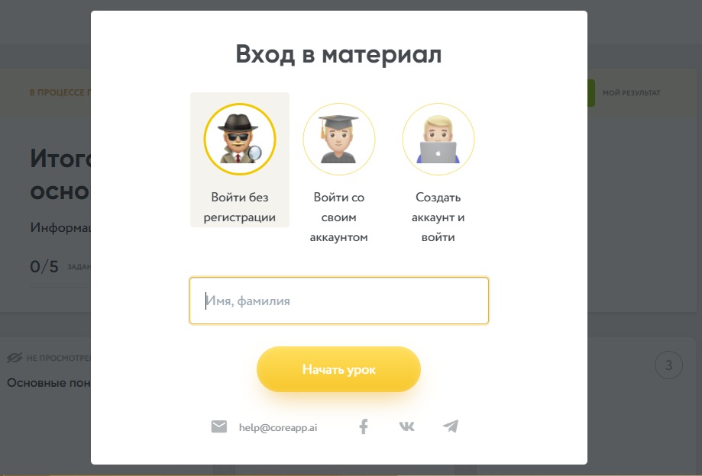
Работа ученика с онлайн курсом
https://oxvik.blogspot.com/p/blog-page_20.html
Окно доступа к занятию
Notes:
Работа ученика с онлайн курсом заключается в получении от учителя ссылки на курс в сети Интернет (https://oxvik.blogspot.com/p/blog-page_20.html). Ссылка вместе с инструкцией и сроками сдачи работ отправляется ученикам через электронный дневник. Приступая к каждому занятию в окне доступа ученик заполняет поле, в котором указывает свою фамилию и имя.

Slide 8
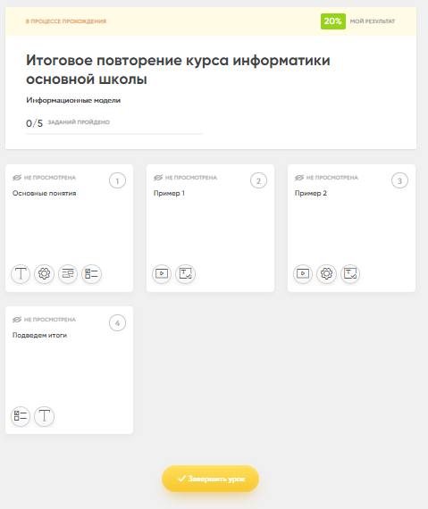
Работа ученика с онлайн курсом
https://oxvik.blogspot.com/p/blog-page_20.html
Главное окно занятия
Notes:
после этого ученику открывается доступ к главному окну которое содержит несколько цифровых дидактических единиц,

Slide 9
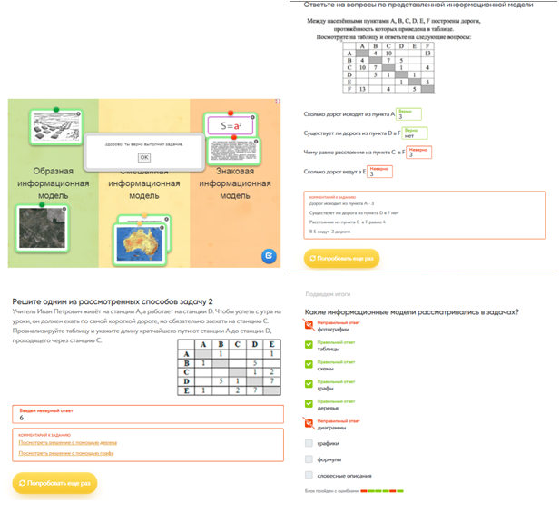
Работа ученика с онлайн курсом
Примеры комментария к заданиям
Notes:
Выполненные учеником задания содержат различный комментарий, образцы правильной записи решения. Ученик может повторно выполнить задание.

Slide 10
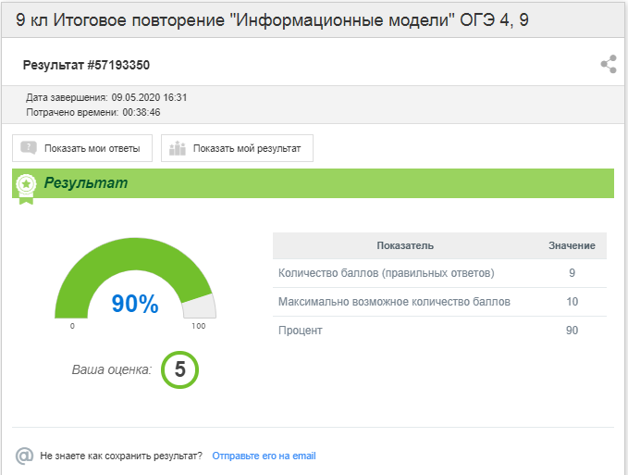
Работа ученика с онлайн курсом
Окно результата выполнения учеником тренировочной работы
Notes:
После решения тренировочных заданий ученик сразу видит свой результат.
Если ученик не доволен своим результатом, он может неоднократно пройти тренировку. При этом задания будут сгенерированы заново и, с большой долей вероятности, не будут повторятся.

Slide 11
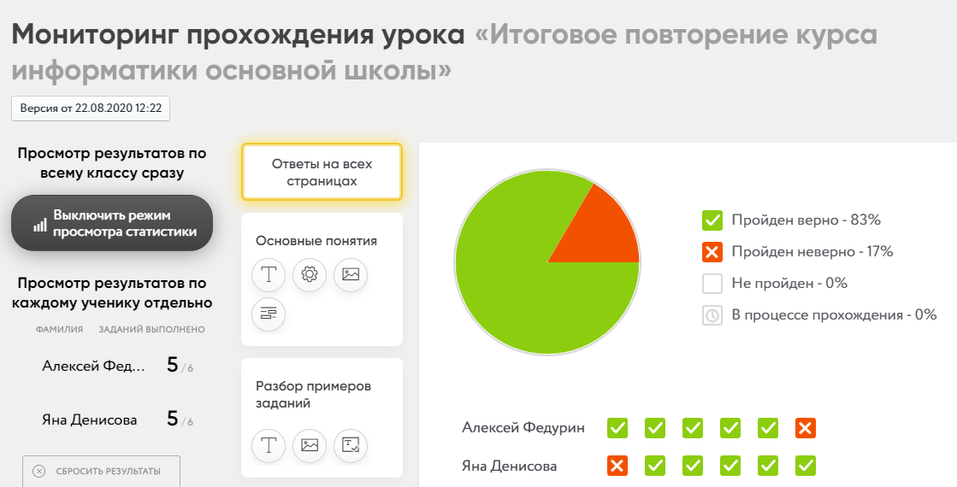
Мониторинг прохождения занятия
Notes:
Процесс прохождения учениками занятий онлайн курса учитель видит через мониторинг прохождения урока (Приложение, рисунок 5).

Slide 12
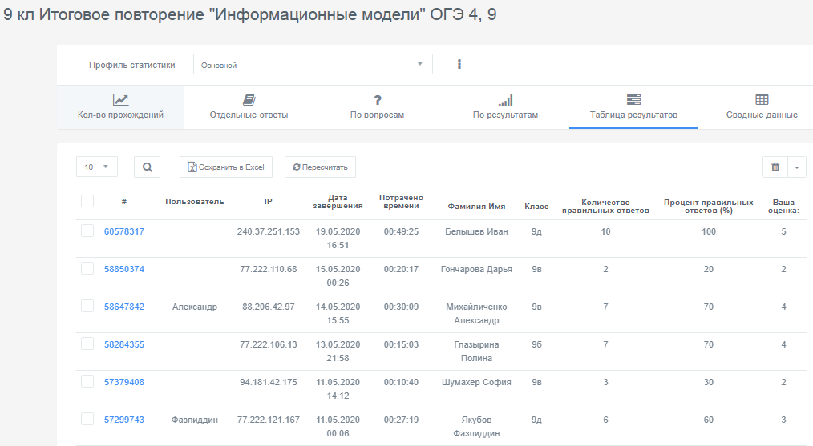
Статистика тренировочных работ
Notes:
Своевременность выполнение тренировочных заданий, количество попыток, время выполнения отражается в статистике в личном кабинете учителя (Приложение, рисунок 6).

Slide 13
Notes:
Апробация онлайн курса была проведена в апреле-мае 2020 года с 68 учащимися из пяти 9 классов при организации итогового повторения курса информатики основной школы. На слайде представлены количественные показатели выполнения контрольного блока занятий.
Результаты его апробации были представлены коллегам, на заседании методического объединения учителей математики и информатики школы 152 в августе 2020 года,

Slide 14
Сопоставление результатов
Тема | Объем информации | Основы логики | Информационные модели | Исполнители и алгоритмы | Системы счисления
Общая успеваемость по тренировочным работам (%) | 94 | 94 | 90 | 93 | 92
Справились с задание в работе ОГЭ 30.09.2020 | 80 | 85 | 85 | 95 | 80
Notes:
30 сентября 2020 года проведено ОГЭ в 10 классах. сопоставление результатов тренировочных работ и выполнение заданий по темам онлайн курса приведено на слайде. Результаты выполнения заданий ОГЭ по темам занятий онлайн курса сопоставимы с результатами тренировочных работ. Это позволяет сделать вывод о целесообразности использования онлайн курса в обучении.

Slide 15
Развитие онлайн курса
Дополнение
Разработка новых
Передача (отчуждение)
Продвижение
Notes:
Использование такой формы проведения занятий позволяет говорить о том, что данная форма дистанционного обучения была оправдана,
Снижается количество вопросов от учеников и родителей учителю, когда участники образовательного процесса видят объём учебного материала, получают результат сразу по итогу выполнения задания, а не ждут, когда учитель проверит и выставит отметку, имеют возможность многократно вернуться к материалу занятия, сделать несколько попыток решения тренировочных заданий.
В формате очного обучения, разработанные занятия онлайн курса, служат слабоуспевающим ученикам помощью в устранении пробелов в знаниях, актуальны в ходе сопутствующего повторения.
На сегодняшний день планируется:
Дополнение уже существующих занятий курса новыми занятиями с рассмотрением заданий повышенного и высокого уровня сложности.
Разработка новых онлайн курсов урочной и внеурочной деятельности по отдельным темам, разделам предмета.
Передача (отчуждение) курса для использования другими педагогами.
Продвижение проекта на методических семинарах, мастер-классах, как примера использования инструментов цифровой образовательной среды.

Slide 16
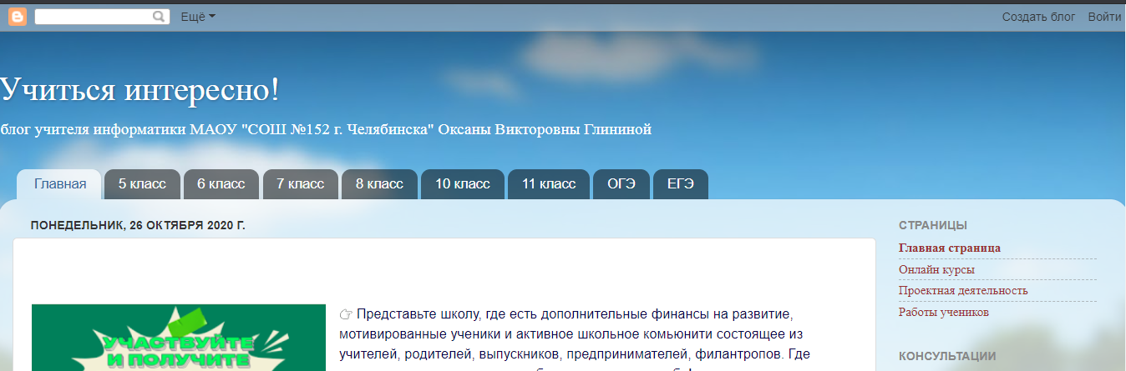
Открытый доступ
http://oxvik.blogspot.com/
Notes:
Доступ к курсу открыт в режиме 24/7 , любой желающий может пройти задания курса, увидеть свой результат. Все заинтересованные коллеги могут получить материалы и видеть прогресс своих учеников.

Slide 17
Онлайн курс итогового повторения по предмету «Информатика» по программе основного общего образования
Глинина Оксана Викторовна,
учитель информатики
oglinina@mail.ru
МАОУ «СОШ № 152 г. Челябинска»,
г. Челябинск, ул. Чичерина, д. 3
Notes:
Спасибо за внимание.
Готова ответить на ваши вопросы.

